Slide 1
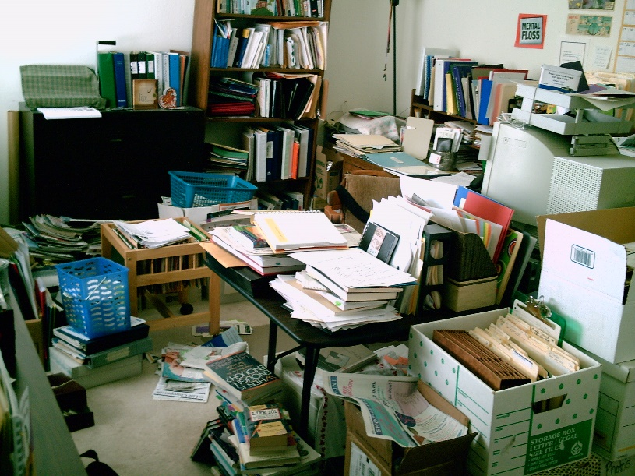





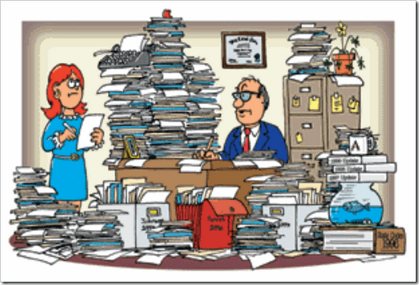



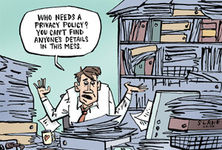



Slide 2


החיפשת עובד ולא מצאת?
הרצית מערכת לניהול קורות חיים של העובדים הפוטנציאלים עבורך ולא מצאת?
כאן בשבילך והכי חשוב,בחינם!
אנו כאן בכדי לתת לכך פתרון השמה אקטיבי, בשילוב כוחות עם ענקית העמותות להעצמת
מעמדו של ההייטק בירושלים נבנה לך מערכת לניהול קורות החיים .

Slide 3
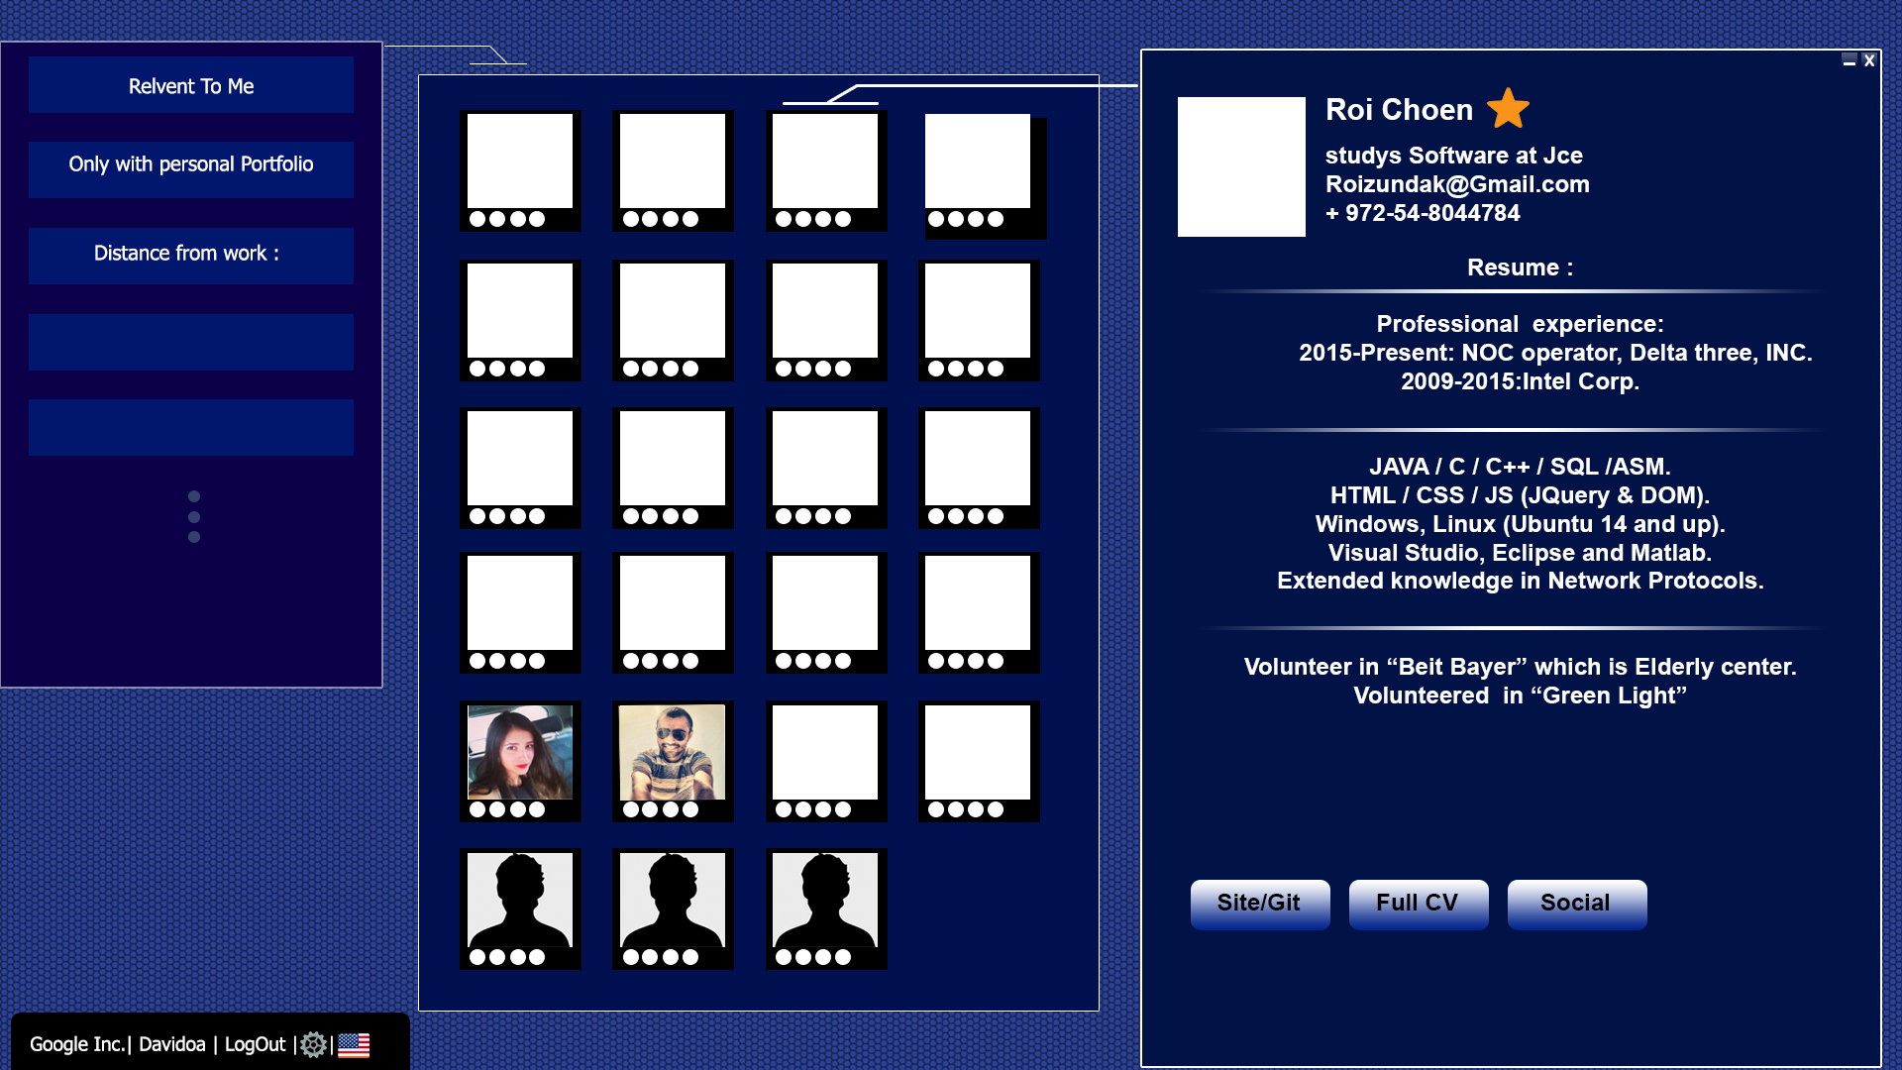
תיאור הרעיון
מערכת מידע המאפשרת לכל עסק לצפות במאגר סטודנטים מחפשי עבודה.
המערכת תאפשר הצגה של עובדים פוטנציאלים לפי פילוחים שונים.
במערכת יוצג כל המידע על הסטודנט.
מאגר המידע שלנו ירכז את אתרי מחפשי עבודה נוספים.
מערכת זו תשפר את העיר כולה, הן בתרבות ההייטק והן בכלכלת העיר.
אנו נשתמש במערכת מבוססת ענן עם ממשק אינטרנטי מתקדם.
מערכת זו כדאית וכלכלית לכל הצדדים המעורבים,
ומעבירה את חיפוש המועסק לידי המעסיק.

Slide 4

העסק יקבל גישה למאגר המידע דרך ממשק פשוט, קללל ללמידה ואינטואיטיבי.
העסק יסנן את המועמדים לפי דרישותיו ורצונותיו.
המערכת תציג את כל המועמדים הרלוונטים בתוספת מערכת דירוג מתקדמת.
יצירת מאטצ' עם עובדים לעתיד.
אופציונאליות תקשורת עם המועמד.

